Slide 1
C4D数字三维设计概述

Slide 2

目录
01.
第1章 基础界面认识
02.
第2章 化妆品模型案例
03.
第3章 电商海报制作案例

Slide 3
第1章开篇序言+界面认识
01

Slide 4
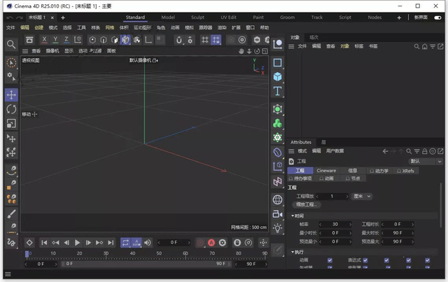
第1章开篇序言+界面认识
1-101界面认识

Slide 5
第2章 化妆品制作案例
02

Slide 6

06
01
2-607着色和渲染
2-102建模工具
第2章化妆品制作案例
05
02
2-506模型结构细节
2-203提前准备
04
03
2-405大型创建
2-304几何体创建

Slide 7

第2章化妆品
制作案例
2-708物体参数（1）
2-809参数化模型练习
2-910多边形模式编辑
2-1011材质渲染参数

Slide 8
第3章电商海报制作案例
03

Slide 9
第3章电商海报制作案例
01
3-112场景搭建
02
03
3-213细节调整
3-314材质质感
04
05
06
3-415材质质感调整
3-516灯光布置参数调整
3-617渲染设置

Slide 10

第3章电商海报
制作案例
3-718塑料材质质感
3-819金属材质质感
3-920贴图技法

Slide 11
感谢聆听
2024

